Slide 1
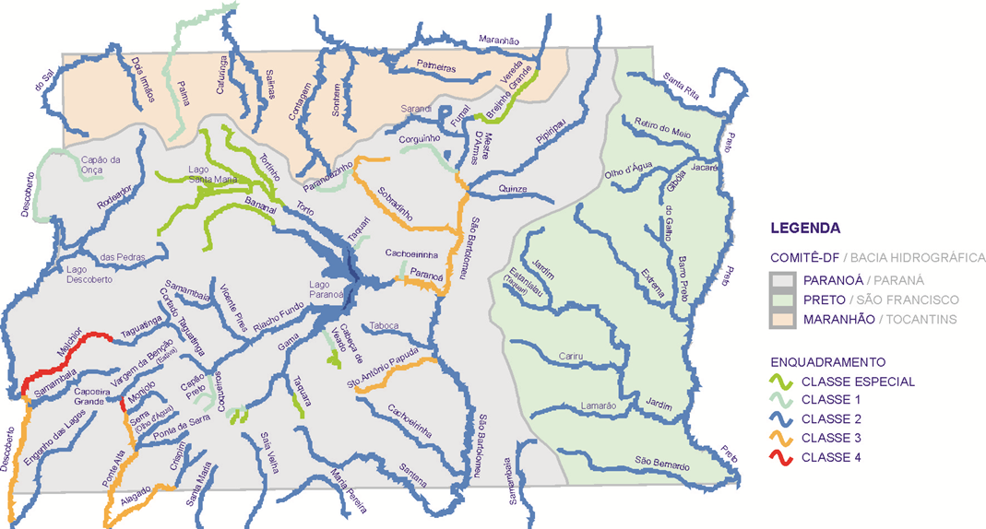
PROPOSTA DE CLASSIFICAÇÃO
DOS RIOS NO DF

